Slide 1
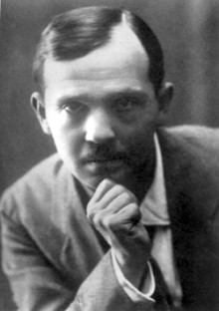
Микола гурович куліш (1892 – 1937)
я знаю, що того лише ідеї переможуть, хто з ними вийде на ешафот і смерті в вічі скаже

Slide 2
Микола Гурович Куліш – видатний український письменник, режисер, драматург, громадський діяч, газетяр і редактор, діяч української освіти.
Микола Куліш став драматургом, творчість якого відкрила нові напрямки у розвитку світового драматичного мистецтва20-го і 21-го століть.
Народився у селі Чаплинка Дніпровського повіту Таврійської губернії (зараз — територія Херсонської області).

Slide 3
Навчання
Народився у селі Чаплинка Дніпровського повіту Таврійської губернії (зараз — територія Херсонської області).
З 9 років навчався у церковно-парафіальній школі, де виявився здібним учнем.
З 1905 року навчався в Олешківському (тепер Цюрупинськ Херсонської області) міському восьмикласному училищі.
1908 року Кулішеві вдалося вступити до Олешківської прогімназії. Тут він навчання не закінчив, оскільки заклад закрили у часі, коли до закінчення її Кулішеві залишалося зовсім небагато.
Мешкав на квартирі свого гімназійного приятеля Всеволода Невелля. Де й познайомився зі своєю майбутньою дружиною Антоніною Невелль.

Slide 4
Перші літературні спроби
Загалом у літературному розвитку Миколи Куліша містечко Олешки посідає особливе місце, адже тут він починає писати. Перші його твори — це сатиричні вірші, фейлетони, епіграми, що з'являються на сторінках учнівських рукописних журналів «Наша жизнь», «Колючка», «Стрела», «Веселое язычество», ініціатором і редактором яких він сам і був. Інші, недруковані твори поширювалися у списках серед підлітків та молоді і згодом мали значний вплив на них.
В Олешках також з'являються перші драматичні спроби Куліша — колоритні малюнки з колишнього життя. 1913 року він пише першу п'єсу «На рыбной ловле»російською мовою, що згодом лягла в основу комедії «Отак загинув Гуска».

Slide 5
Перша Світова війна
Коли Миколі Кулішеві було 22 роки, він надіслав документи до Новоросійського університету на філологічний факультет, де його навіть зарахували на перший курс. Проте ці плани перервав початок Першої світової війни, коли у серпні 1914 року його мобілізували до війська.
В армії несподівано для себе Микола Куліш робить військову кар'єру.
Спочатку він служив рядовим у запасному батальйоні і перед відправкою на фронт захотiв побачити свою наречену Антоніну, яка була вчителькою у селі за 72 версти від казарми. Тому він самочинно залишив казарму, через що отримав покарання відполковника, хоча й не дуже суворе.
У 1914 році полковник відправив його до Одеської школи прапорщиків, після закінчення якої він вирушає на фронт. 1915–1917 роки проводить на передовій. І тут продовжує писати твори. Здебільшого це були вірші й невеличкі драматичні сцени. Деякі його поезії друкувалися у армійській газеті, а одноактні п'єси розігрували солдати.
Перша світова війна погано відбилася на здоров'ї Миколи Куліша: у нього поранення, контузія, посилення критичних настроїв. У 1917 році, вже будучи офіцером, Микола Куліш під час Лютневої революції стає на її бік, пов'язуючи з цим свої надії на побудову гуманістичного і справедливого суспільства.

Slide 6
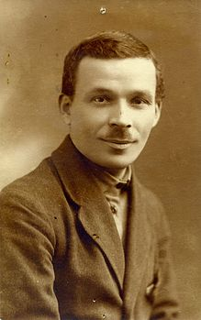
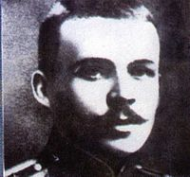
Микола Куліш
Микола Куліш в роки
Першої Світової Війни

Slide 7
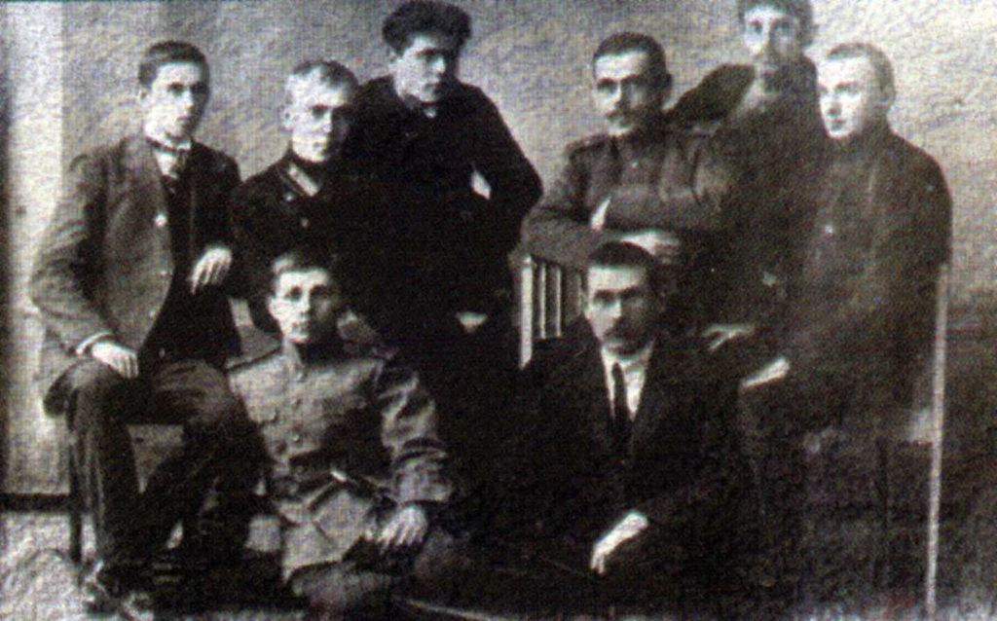
Період громадянської війни та Української революції
З початку 1918 — голова Олешківської ради робітничих і селянських депутатів.
У липні 1919 року, перебуваючи в Херсоні, Микола Куліш формує Дніпровський селянський полк у складі Червоної Армії.
З цим полком він згодом захищав Херсон і Миколаїв у боях з денікінцями.
За гетьманського правління П. Скоропадського Миколу Куліша було ув'язнено на 5 місяців.
Після повернення Червоної Армії на Україну, він стає начальником штабу групи військ Херсонського та Дніпровського повітових військкоматів.

Slide 8
В Одесі
У 1922 працював у губернському відділі народної освіти в Одесі на посаді інспектора шкіл. В 1924 написав п'єсу "97", в якій розповів про голод 1921-22 на Херсонщині. Постановки цього твору та п'єси «Комуна в степах» (1925) на харківській сцені принесли Кулішу загальне визнання. У 1924 році Куліш також знайомиться із Юрієм Смоличем — відомим письменником і громадським діячем, який залишив багато спогадів про Куліша.
В Одесі письменник стає членом письменницької спілки «Гарт». Цікавиться культурним, літературним і мистецьким життям України свого часу.

Slide 9
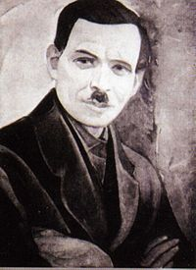
У Харкові
У 1925 переїжджає до Харкова, де знайомиться із такими визначними діячами української літератури як Микола Хвильовий, Лесь Курбас, Остап Вишня, Володимир Сосюра, Юрій Яновський, Павло Тичина, Іван Дніпровський, Григорій Епік та інші. У цей період входить у літературну організацію «ВАПЛІТЕ». Веде багаторічну плідну співпрацю з трупою театру «Березіль» та його режисером Лесем Курбасом, з яким Микола Куліш знайомиться у 1925 році.

Slide 10
Проте з початком 1930-их років у житті Миколи Куліша настають трагічні сторінки: більшість його творів, що доти були досить популярними, зазнають великої політичної та естетичної критики. За допомогою пробільшовицьких літературних критиків та літературознавців творчість Миколи Куліша стає однією із негативних тенденцій у тогочасній українській літературі. Публіка та вищі ешелони влади категорично не сприйняли драму «Маклена Граса». На першому всесоюзному з'їзді радянських письменників, що відбувся 17 серпня — 1 вересня 1934 року Миколу Куліша оголосили буржуазно-націоналістичним драматургом.

Slide 11
Арешт М. Куліша органами НКВС
У грудні 1934 року, після похорону свого друга Івана Дніпровського, Миколу Куліша було заарештовано органами НКВС і звинувачено у приналежності до націоналістичної терористичної організації і зв'язках з ОУН. Під час судового процесу у «Справі боротьбистів» в березні 1935 року виїзною Військовою колегією Верховного суду разом з Г. Епіком, Є. Плужником, В. Підмогильним, О. Ковінькою та іншими засуджений до 10 років Соловецьких таборів. На Соловках утримувався в суворій ізоляції. 3 листопада 1937 року, за постановою особливої трійки НКВС по Ленінградській області від 9 жовтня 1937 р., розстріляний в урочищі Сандармох Медвеж'єгорського району, Карелія, у складі т. зв. «Соловецького етапу» у кількості 1111 осіб, разом із Валер'яном Підмогильним, Юрієм Мазуренком та Григорієм Епіком.

Slide 12
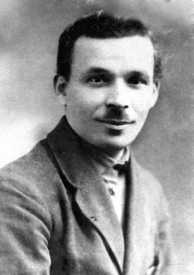
Куліш-драматург був талант світового масштабу. Не буду шукати небезпечних аналогій в класиці — між Шекспіром і Шілером, або Мольєром ми Бомарше, але в сучасній йому радянській драматургій він не мав собі ровних, а зтого, що ми знали про тогочасну драматургію за рубежем, рівняти Куліша можна було хіба що з Піранделло.
Юрій Смолич

